Slide 1
Leetcode 刷題
部分節選

Slide 2
簡介：
從入學至今我練習了大約140題Leetcode，主要由easy和medium難度組成。在此節選一些題目，包含各題的解題思路與輸出結果。

Slide 3
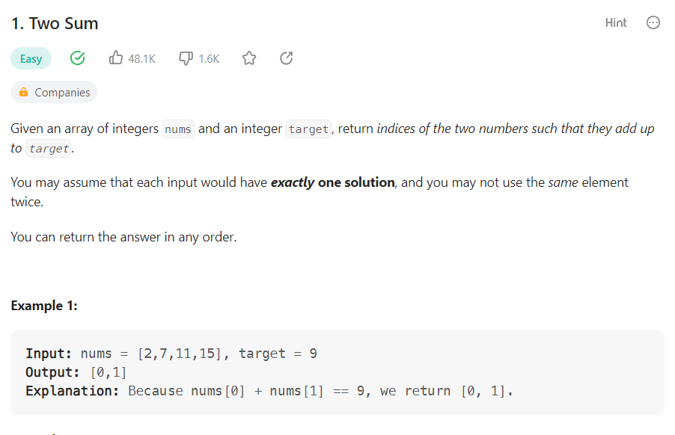
1. Two sum

Slide 4
Think:
想法很簡單：target由兩個整數構成，而傳入的容器元素中只有唯一一個解，可以用for迴圈逐項檢查。但應該有改進的空間。
Unordered_map：類似dictionary的概念，一個key對一個value。Unordered_map因為記憶體的不連續使其搜尋效率很高，相對地空間複雜度也很大。這種做法可以有效提高執行效率。

Slide 5
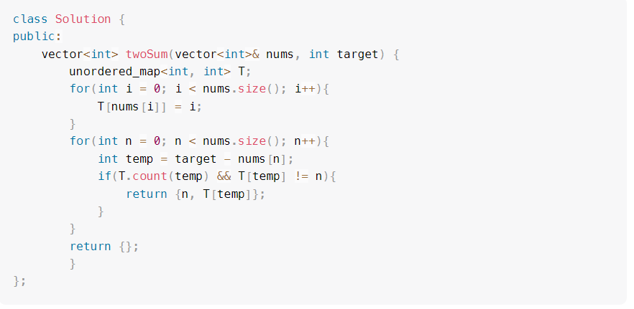
Solution : 雜湊表

Slide 6
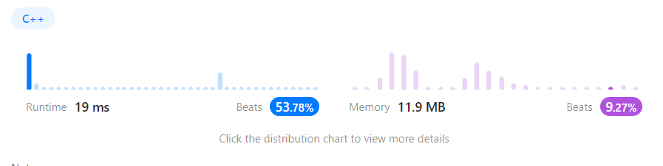
Output

Slide 7
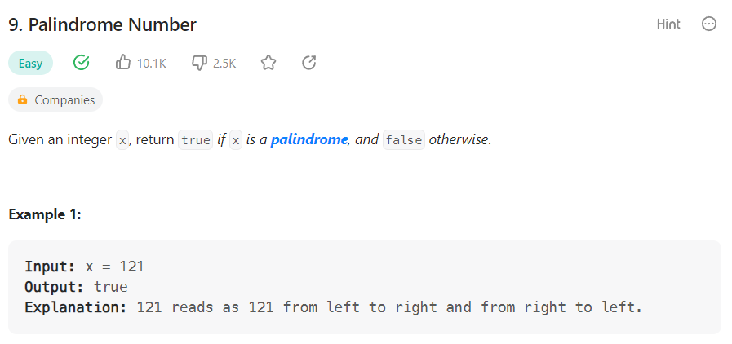
9. Palindrome number

Slide 8
Think:
題目中的回文數有以下限制：不得為負數或小數，且不論從頭至尾或是相反的閱讀順序都能得出相同的整數。
將輸入整數逐位數切個並進行比對。
優先排除負數與小數

Slide 9
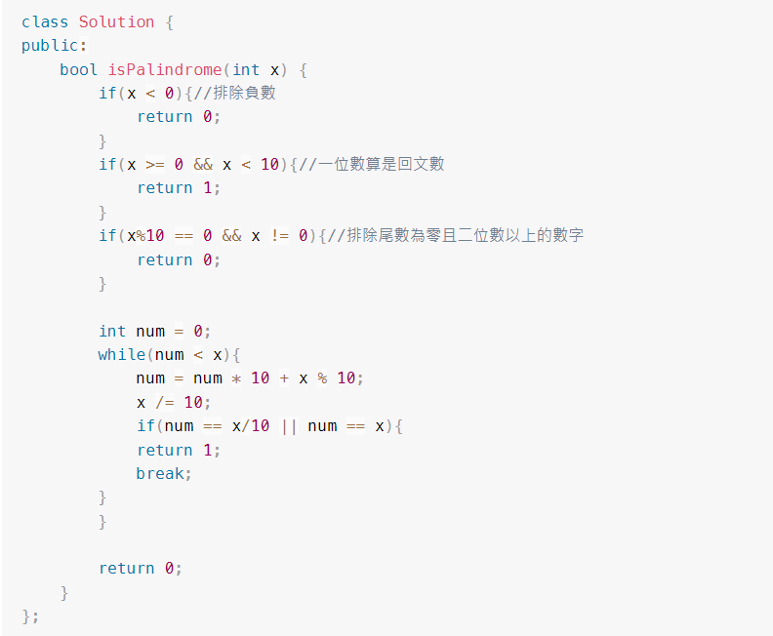
Solution:

Slide 10
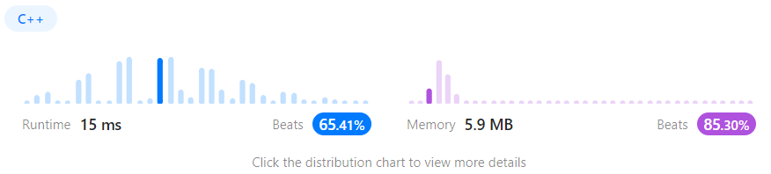
Output

Slide 11
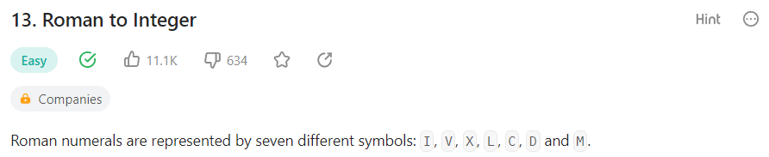
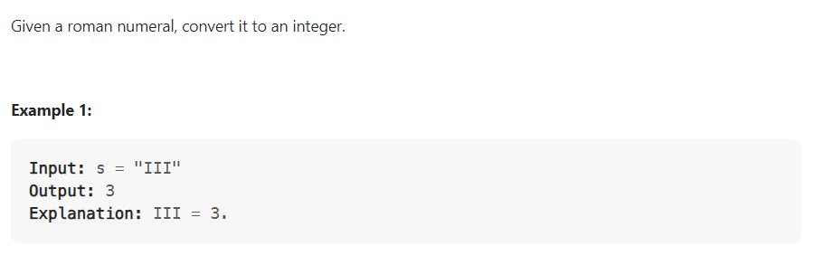
13. Roman to Integer

Slide 12
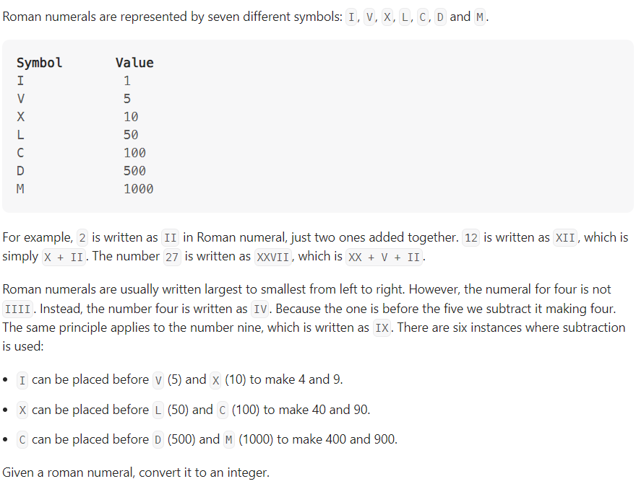
Think:
Ex：VI = 6，但IV = 4
右加左減：當右側為較小的數字時，兩者相加；但若左側較小，則右側減去左側數字
可由左至右讀
同樣可以透過建立Unordered_map來加快執行效率

Slide 13
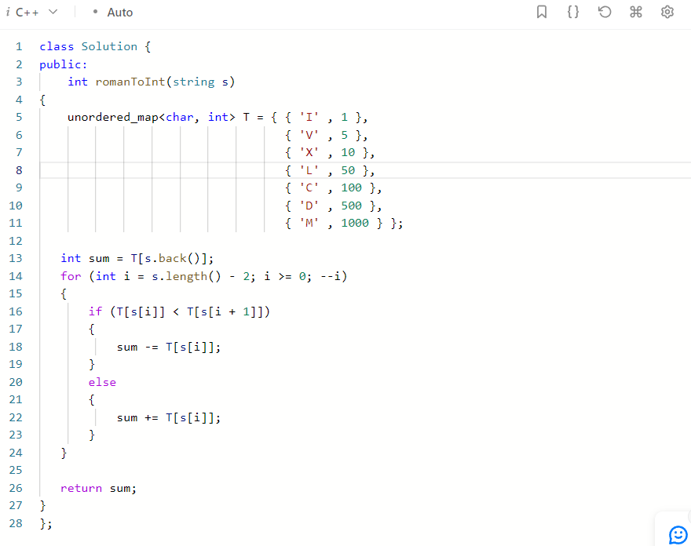
Solution: 雜湊表

Slide 14
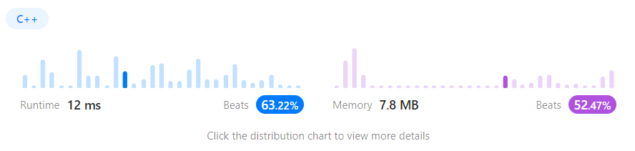
Output

Slide 15
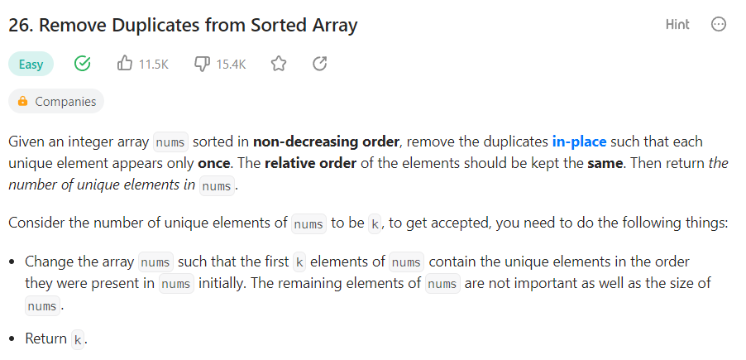
26. Remove Duplicates from Sorted Array

Slide 16
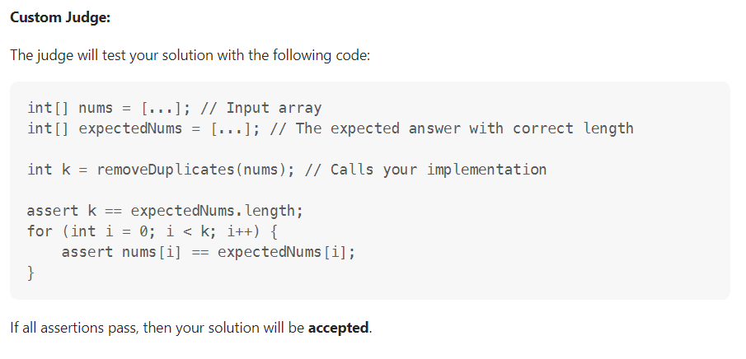
Think:
針對各個位置代換數字，最後回傳代換次數(也等於容器長度)
會檢測原容器

Slide 17
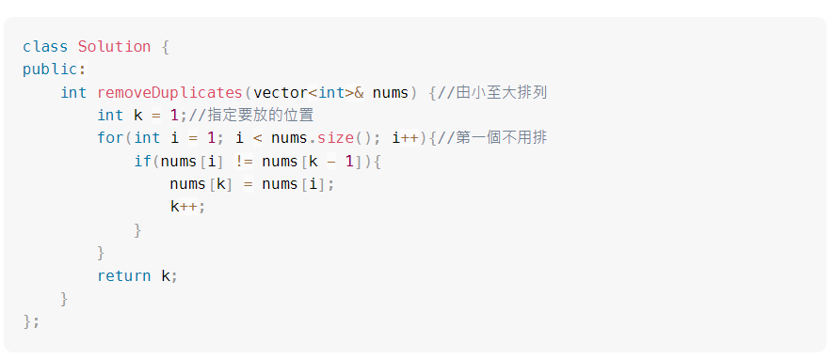
Solution:

Slide 18
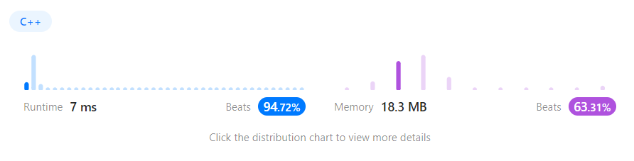
Output

Slide 19
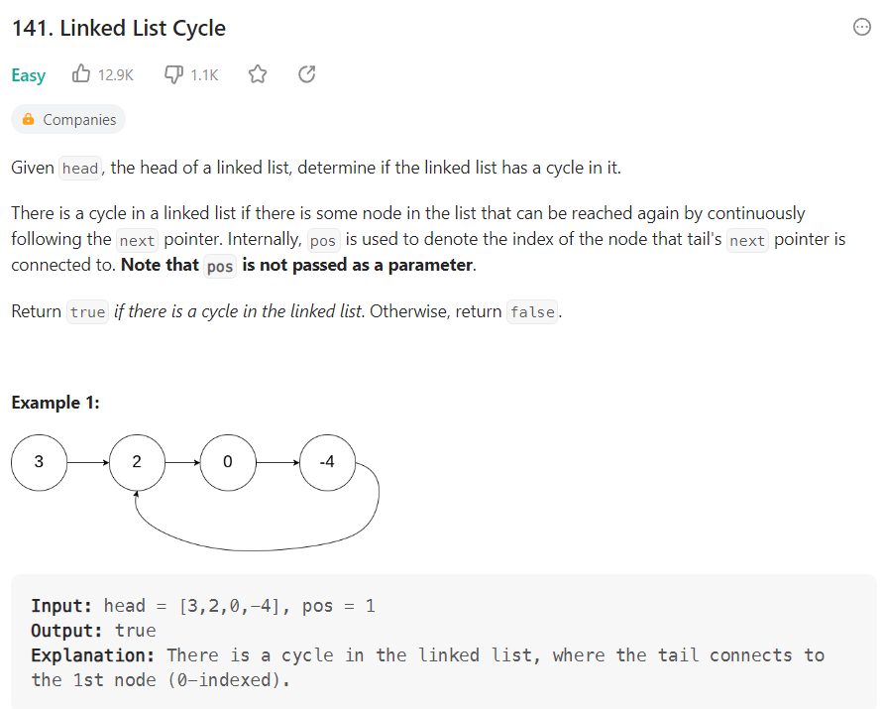
141. Linked List Cycle

Slide 20
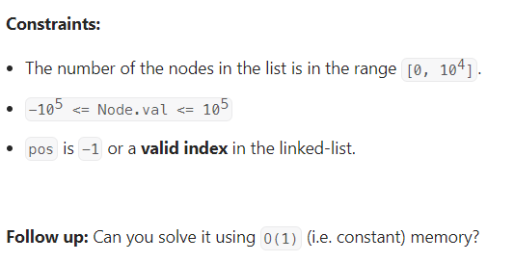
Constarints

Slide 21
Think:
循環代表其中必定不包含NULL
試試看把空間複雜度壓到O(1)
既然已經得知Node至多10000個，可以以此為下限：在跑迴圈的過程中計算長度，一旦達到10000即確定為循環linked list

Slide 22
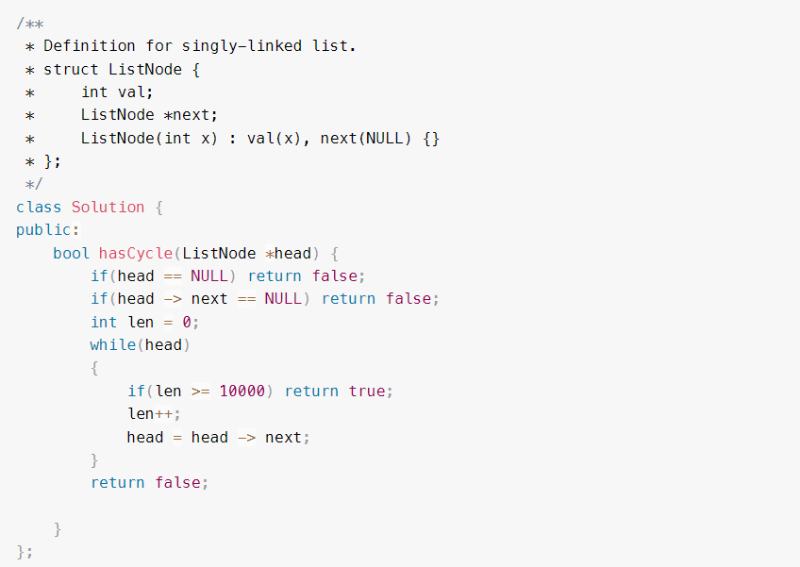
Solution:

Slide 23
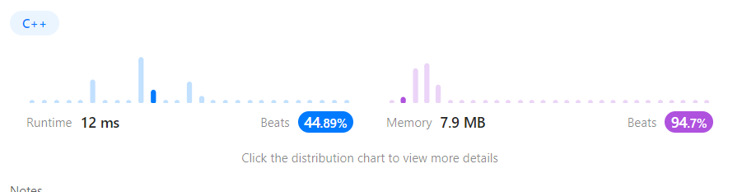
Output
空間：O(1)

Slide 24
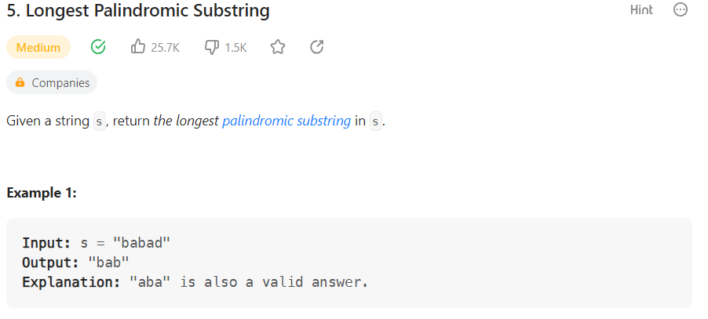
5. Longest Palindromic Substring

Slide 25
Think:
一組字串有多種可能的回文字串，但最長的只有一組。
針對奇數與偶數數量的字母要有不同的處理方式。
雙向檢查。

Slide 26
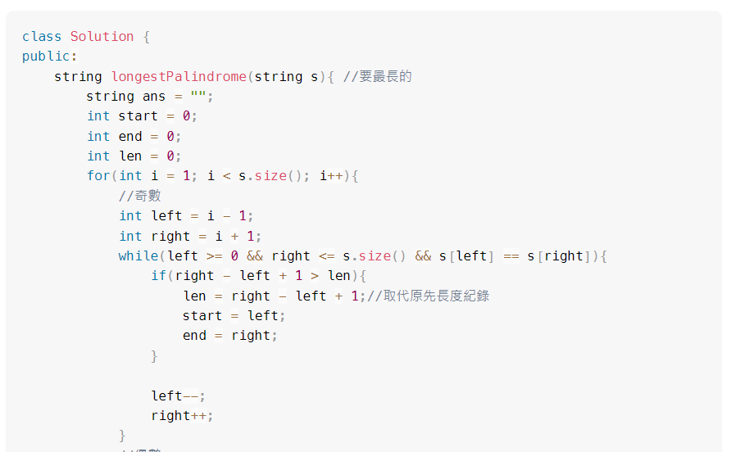
Solution: (1)

Slide 27
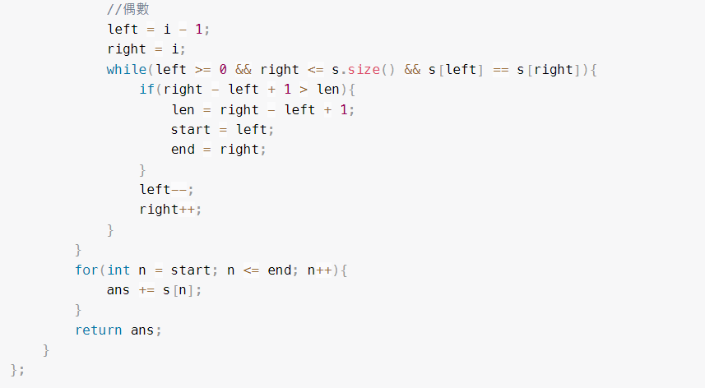
Solution: (2)

Slide 28
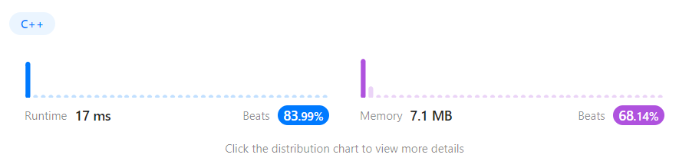
Output

Slide 29
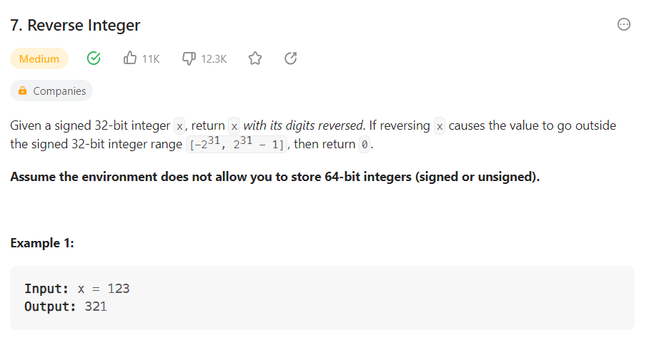
7. Reverse Integer

Slide 30
Think:
可以使用在回文數題目中的方法
但要注意，在運算的過程中會不會在生成回文數的過程中超出整數的極限
Ex：INT_MAX - 1 = 2147483646，若直接將前後顛倒，會得到6463847412，這個數字在在32位元中的系統是無法表達的。
解決方法：提早觀察前一位的數字，若當前顛倒數再加一位數字必然會超出整數範圍，則回傳0

Slide 31
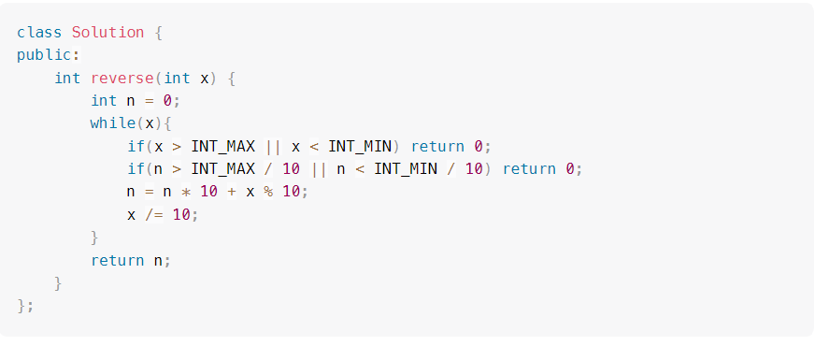
Solution: 雜湊表

Slide 32
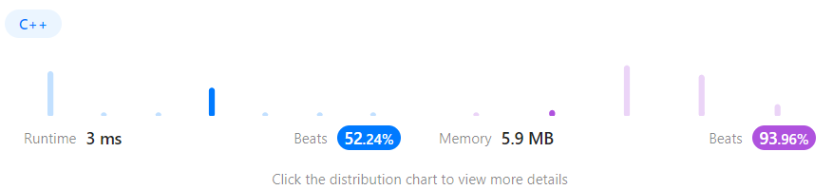
Output

Slide 33
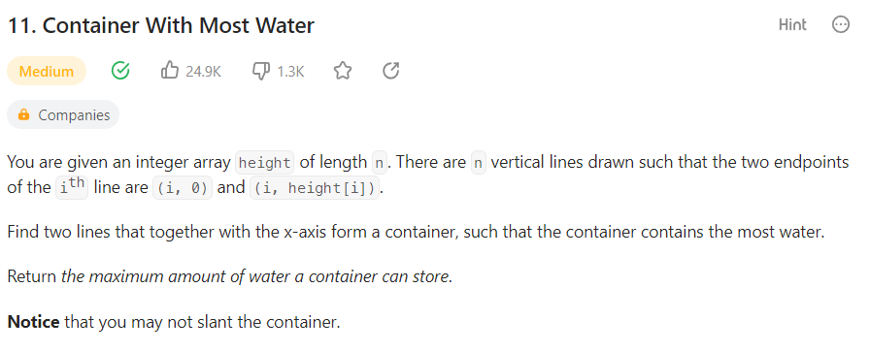
11. Container With Most Water

Slide 34
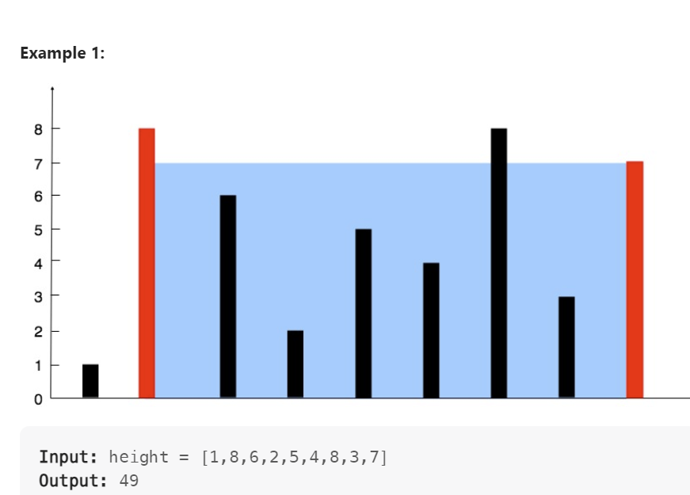
Think:
最後只會有一條水平線，不會有不同的高度
從左右兩端各取一根柱子，相互比較，並計算容量。
備註：當時間複雜度為O(n**2)時過不了

Slide 35
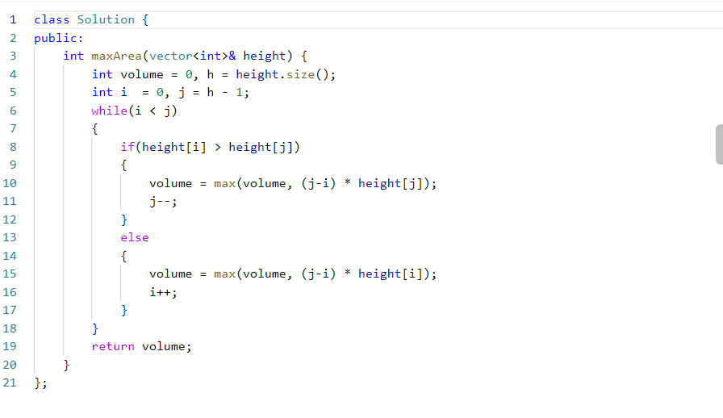
Solution:

Slide 36
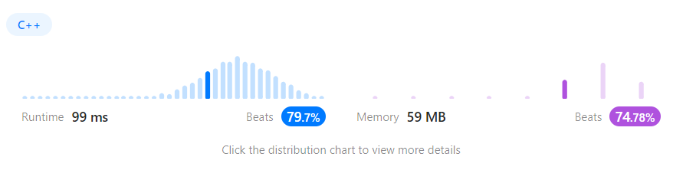
Output

Slide 37
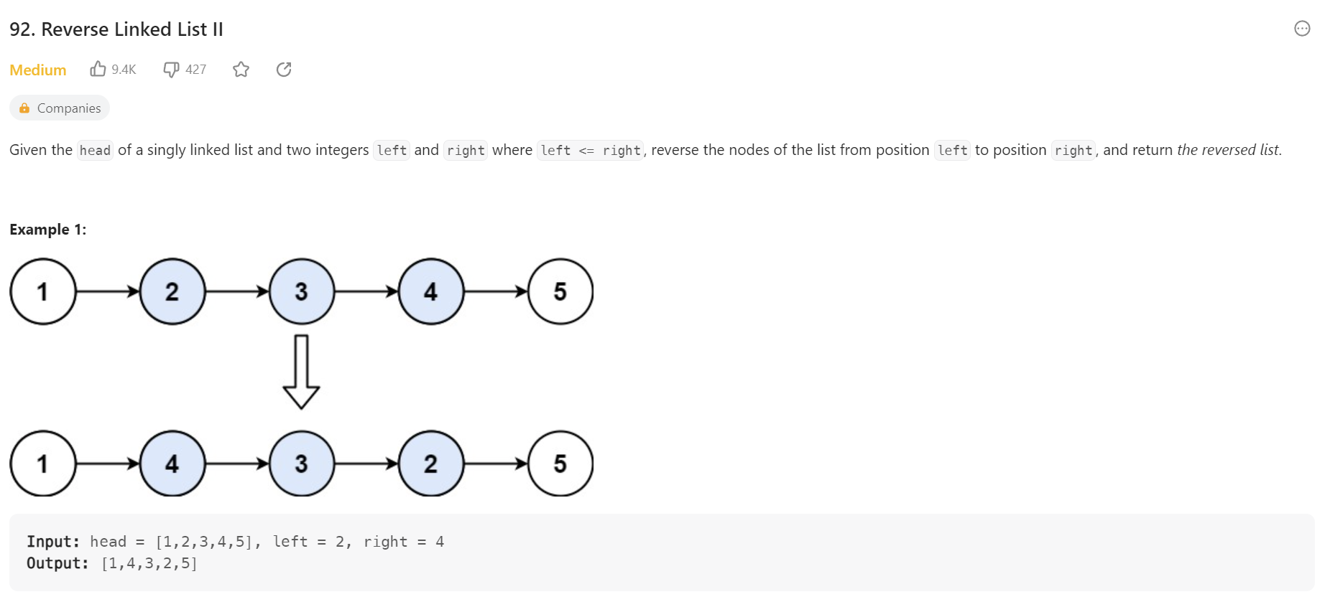
92. Reverse Linked List II

Slide 38
Think:
Vector 的LIFO特性剛好契合這題的指示，因為執行完後順序會剛好顛倒。
接下來只需要把linkedlist和vector結合即可。
輸入的數字一定不重複。
能省則省：數字相同就直接回傳原Node

Slide 39
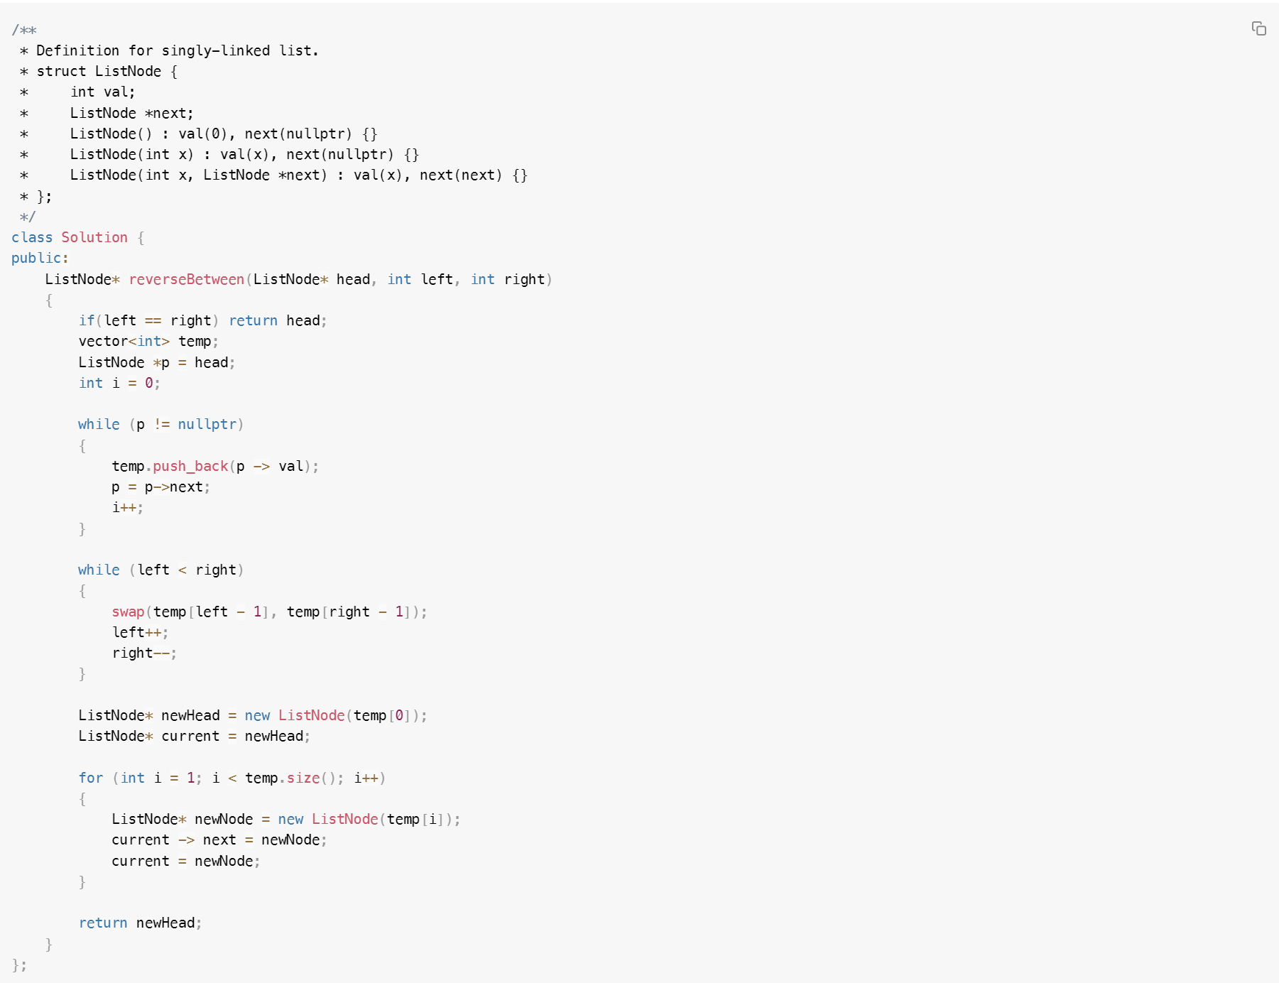
Solution:

Slide 40
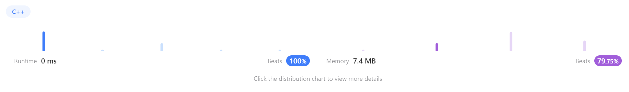
Output

Slide 41
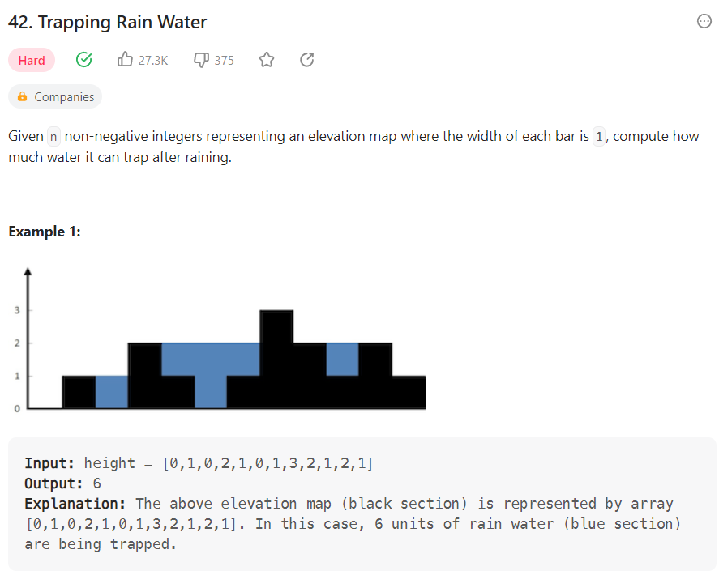
42. Trapping Rain Water

Slide 42
Think:
不再有單一高度限制，只要有凹槽就能夠有雨水。
如何判斷凹槽，及計算凹槽能裝多少水？
凹槽的容積取決於凹槽兩端的高度與水面下已存在的階梯，每單位的凹槽區域所能容納的水為「水平面 （凹槽兩端較低者）減去階梯高」

Slide 43
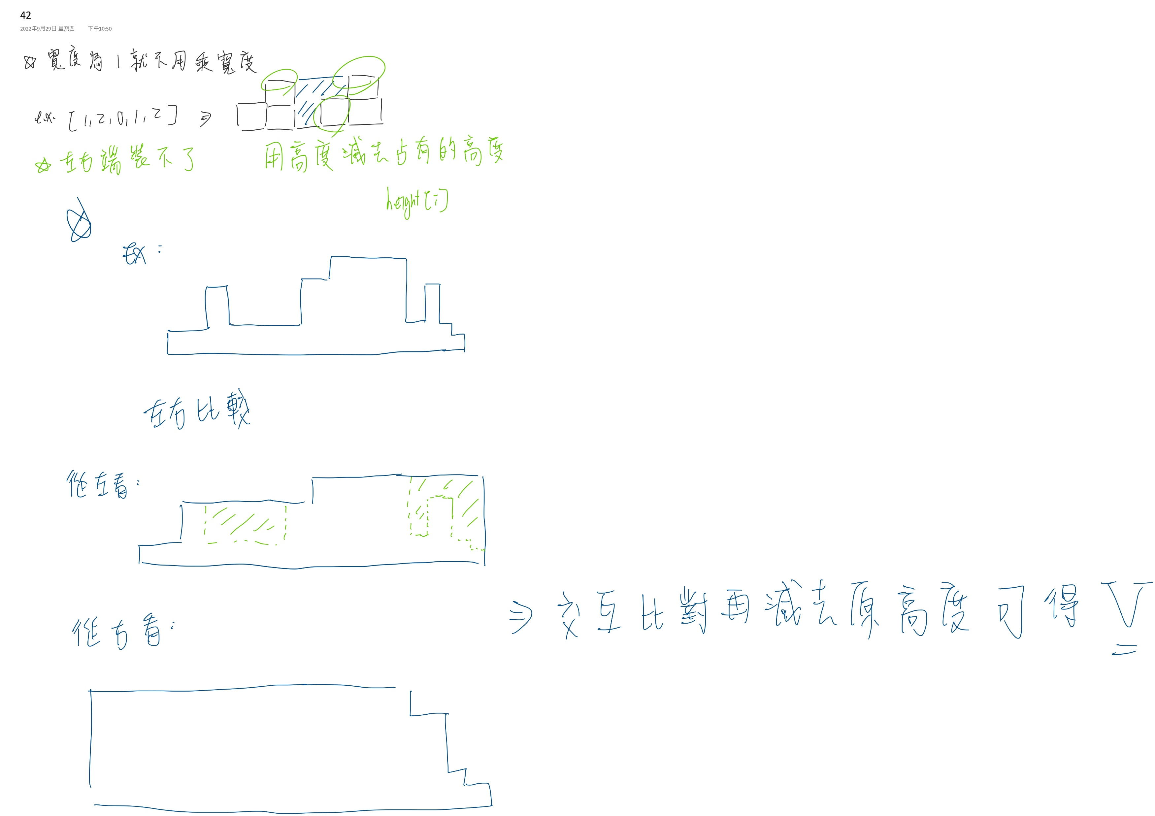

Slide 44
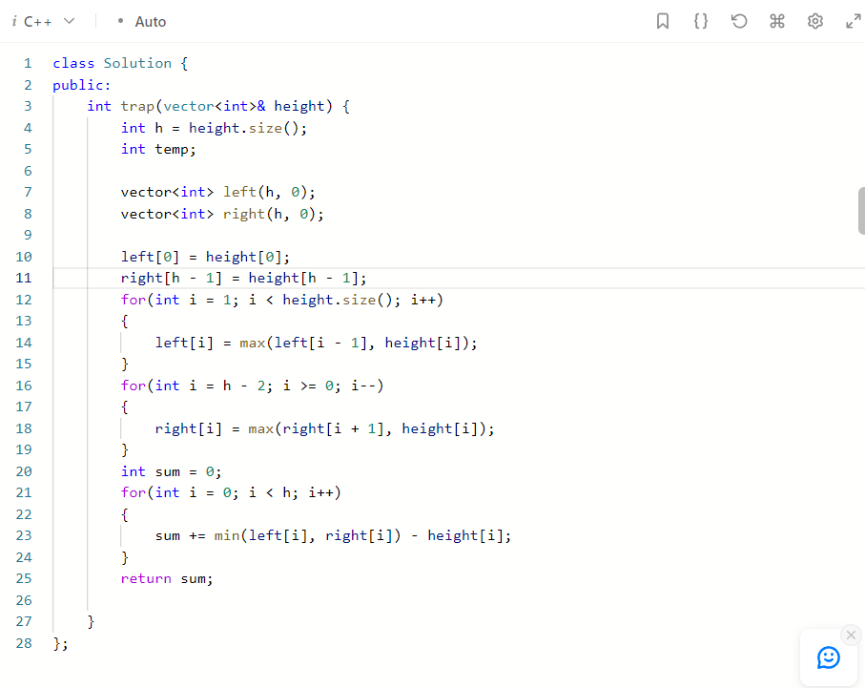
Solution:

Slide 45
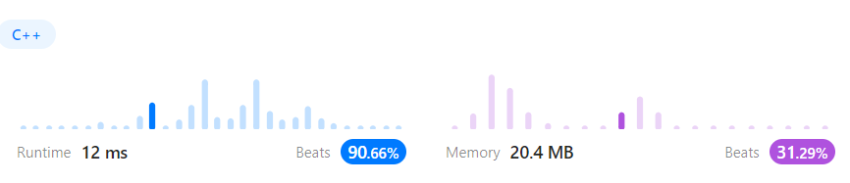
Output

